Slide 1
Projet industrie 4.0 :
Système Intelligent de Gestion de Présence avec Reconnaissance Faciale
01
02
Analyse statistique approfondie
Tests de normalité
03
Traitement des valeurs manquantes
04
Résultats
Sommaire
Présenté par : Bourkiba Salma
Jhabli Hasna
Filali Ansari Meryem
Bellaknich Ouiame
Oulkiass Salma
Lakhsassi Mariam
El Fadili Fatima
Fahim Oussama
05
Discussion
Analyse statistique approfondie
Tests de normalité
Traitement des valeurs manquantes
Correction des valeurs aberrantes
Visualisation complète des données
Méthodes de preprocessing avancées
06
Conclusion
07
Références
08
Remerciements
Encadré par : Prof. Hosni

Slide 2
Sommaire
1.
5.
Contexte et Solution
Les résultats de la reconnaissance faciale en temps réel
2.
6.
Objectifs et Périmètre
Détection et Traitement des Valeurs Aberrantes
3.
7.
Architecture du projet
Prétraitement des Variables
4.
8.
Pipeline de construction du modèle
Conclusion

Slide 3
Contexte :
Les méthodes traditionnelles de gestion des présences (feuilles papier, appels nominaux) sont :
- Chronophages et peu fiables (falsifications, oublis).
- Inadaptées à l’ère numérique et aux besoins des établissements modernes.
Solution proposée :
Un système de gestion de présence automatisé basé sur la reconnaissance faciale qui permet de :
- Enregistrer les présences en temps réel sans intervention humaine.
- Gestion des anomalies (individus inconnus)
- Générer un fichier excel (présences / captures des inconnus)

Slide 4
Objectifs Clés
1. Modernisation Pédagogique :
Automatisation fiable remplaçant les méthodes manuelles .
Outil objectif améliorant la traçabilité et l'assiduité étudiante
2. Intégration Technologique :
Combinaison IA (modèle de reconnaissance, d’embeeding er de classification ) + IoT (Raspberry Pi) + traitement temps réel
3. Gestion des Données :
Capture et enregistrement de l'image non reconnue
Rapports automatiques (excel)

Slide 5
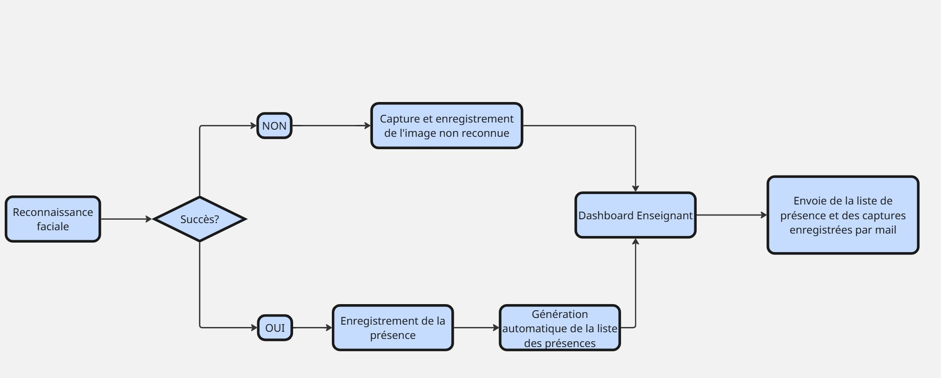
Architecture du projet :

Slide 6
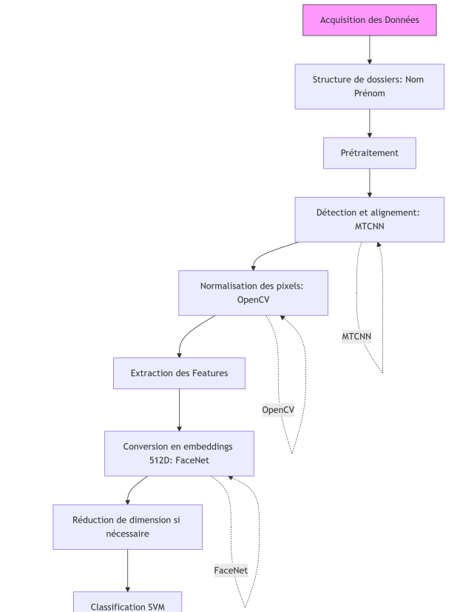
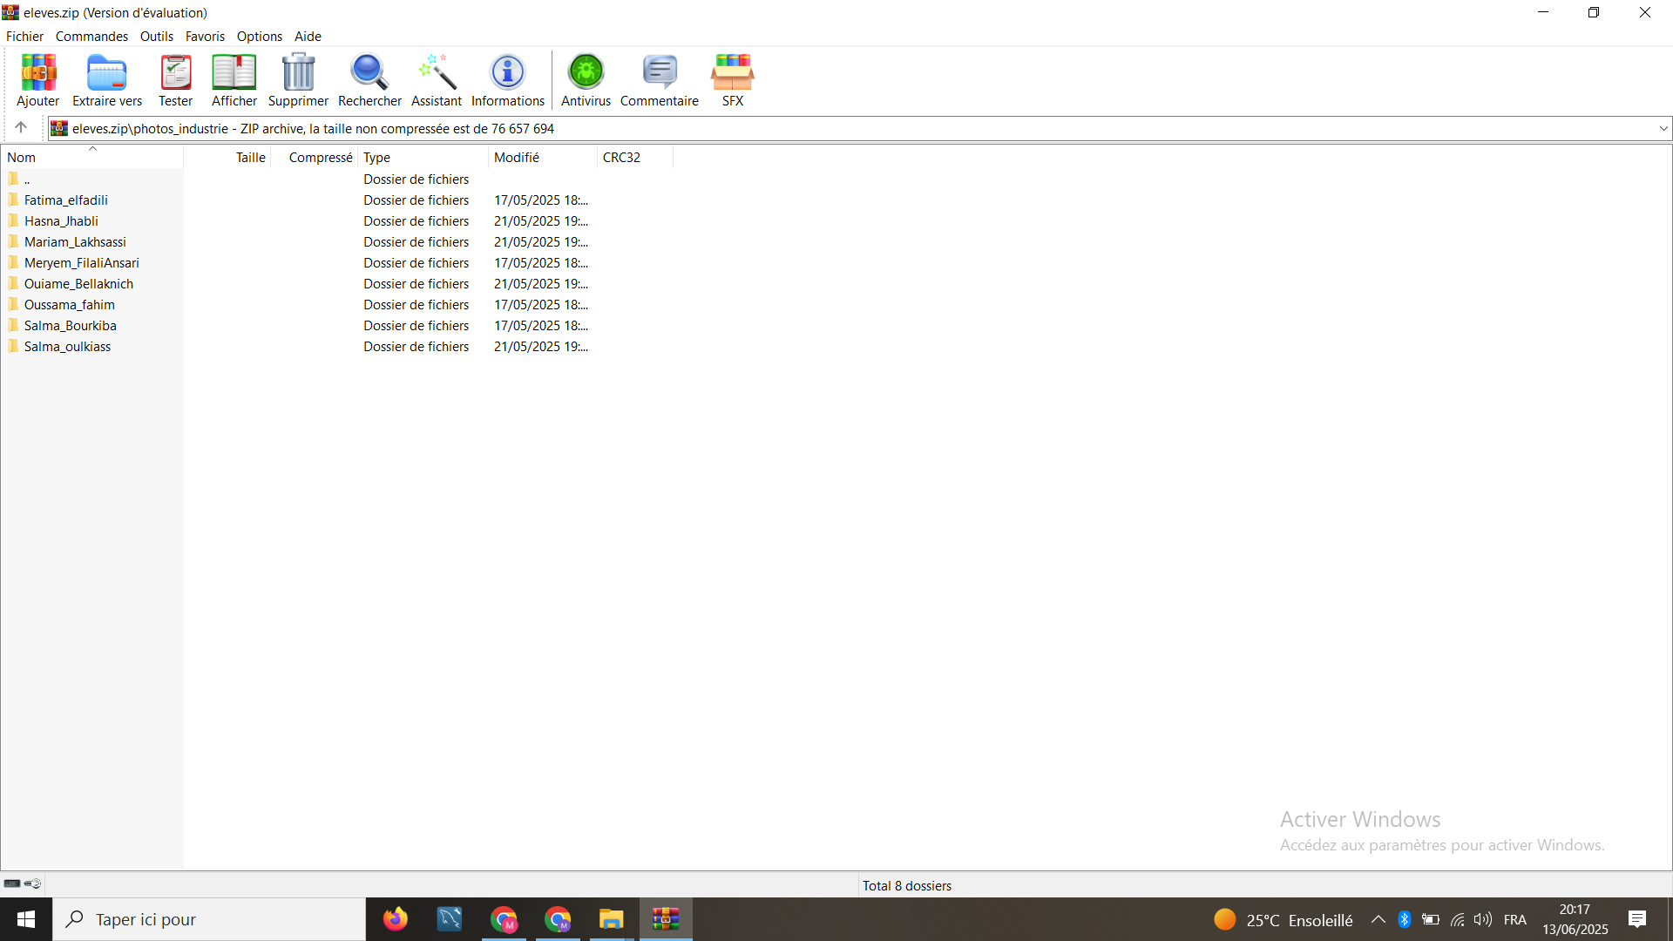
Pipeline de construction du modèle :
1. Acquisition des Données :
Capture des visages via caméra.
Structuration des dossiers par étudiant (Nom_Prénom).
2. Prétraitement Dataset d'entraînement :
-Extraction des chemins d’accès aux images et des noms (labels) associés.
-Création d’un DataFrame qui regroupe tous les chemins d’images et leurs classes (noms d'élèves).

Slide 7
Pipeline de construction du modèle :
3. Prétraitement Image capturée (reconnaissance) :
-Détection et alignement : Le modèle MTCNN localise les visages et les aligne pour une analyse uniforme.
-Normalisation : OpenCV ajuste les pixels (luminosité, contraste) pour réduire les variations parasites.
4. Extraction des Features :
-Embeddings 512D : FaceNet convertit chaque visage en un vecteur de caractéristiques numériques
-Réduction de dimension : Optionnelle (ex : PCA), pour optimiser l’efficacité du modèle

Slide 8
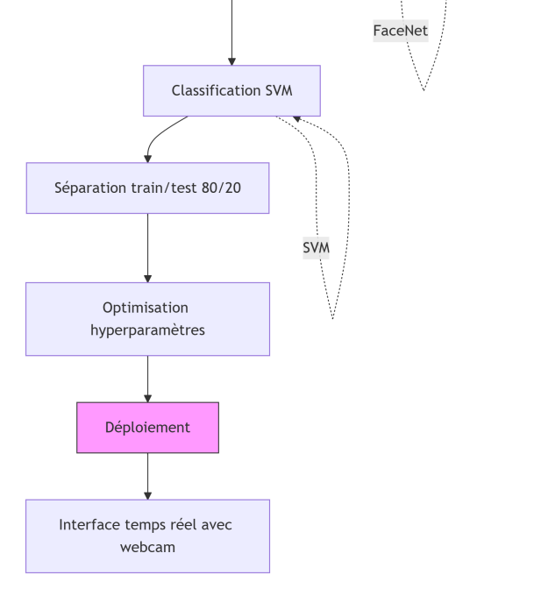
Pipeline de construction du modèle :
4. Classification (SVM) :
- Séparation 80/20 : Les données sont divisées en ensembles d’entraînement (80%) et de test (20%).
- Optimisation : Réglage des hyperparamètres du SVM (ex : noyau, pénalité) pour maximiser la précision.
5. Déploiement :
Déploiement sur une Raspberry Pi connectée à une caméra, permet d’utiliser le modèle entraîné pour reconnaître les visages dans des conditions réelles

Slide 9
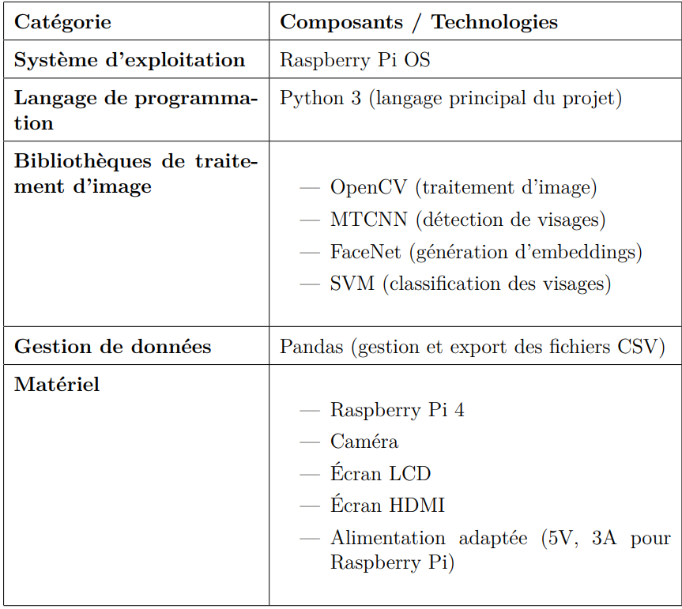
Composants et Technologies Utilisés

Slide 10
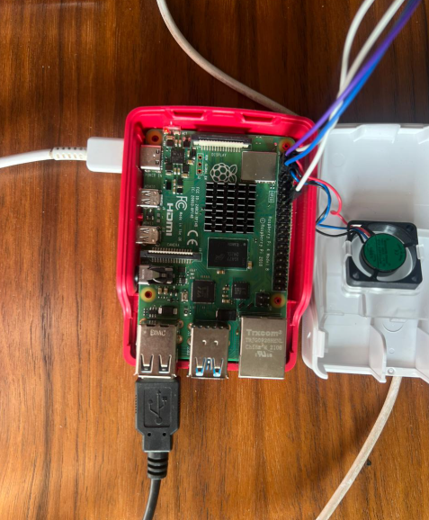
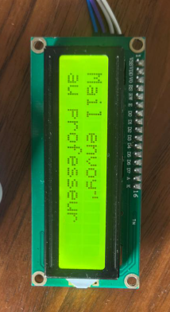
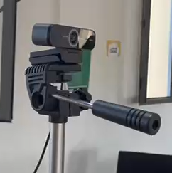
Composants et Technologies Utilisés
Camera
Ecran LCD
Raspberry Pi 4Go

Slide 11
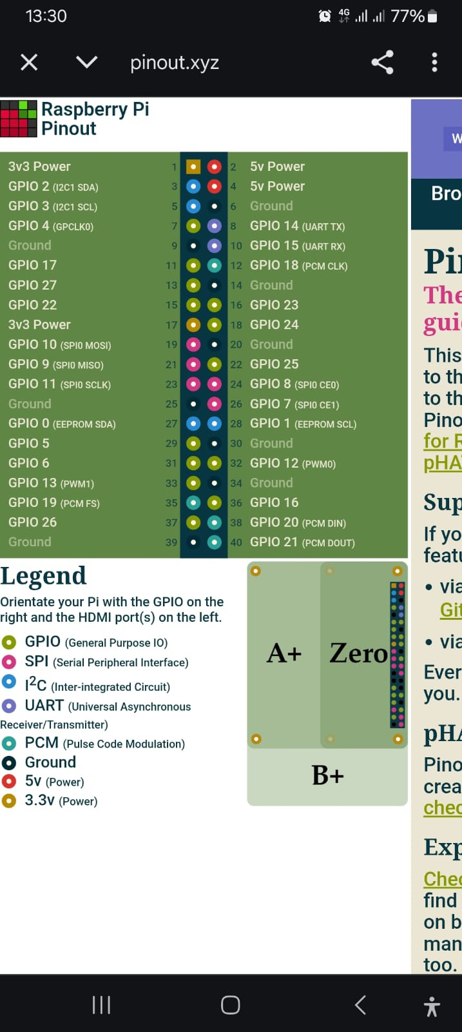
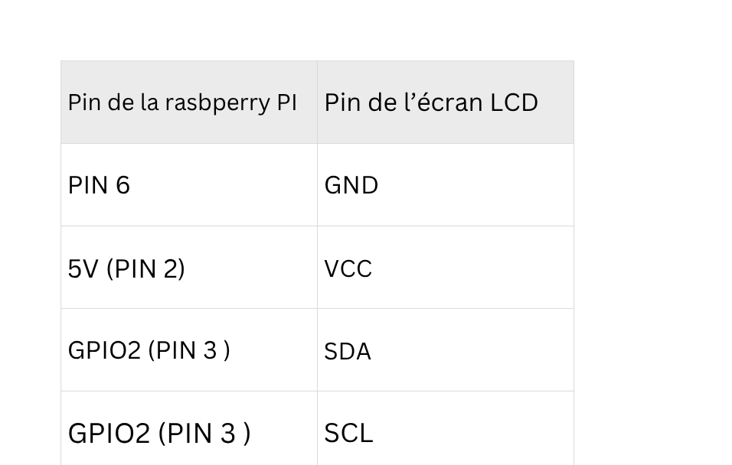
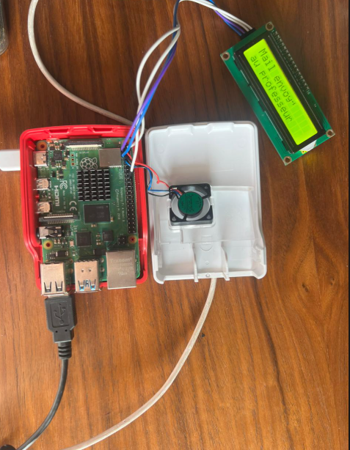
Composants et Technologies Utilisés:
PIN de connexion entre Raspberry et l’écran LCD
les pins de Raspberry
circuit réalisé

Slide 12
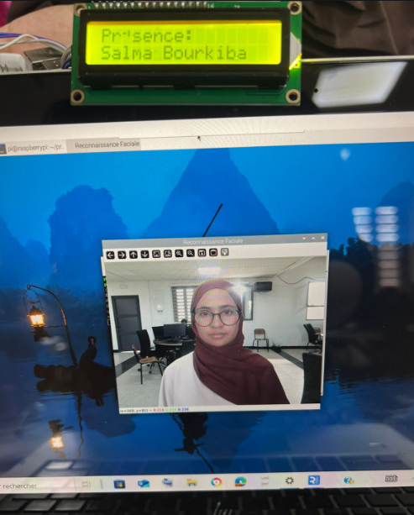
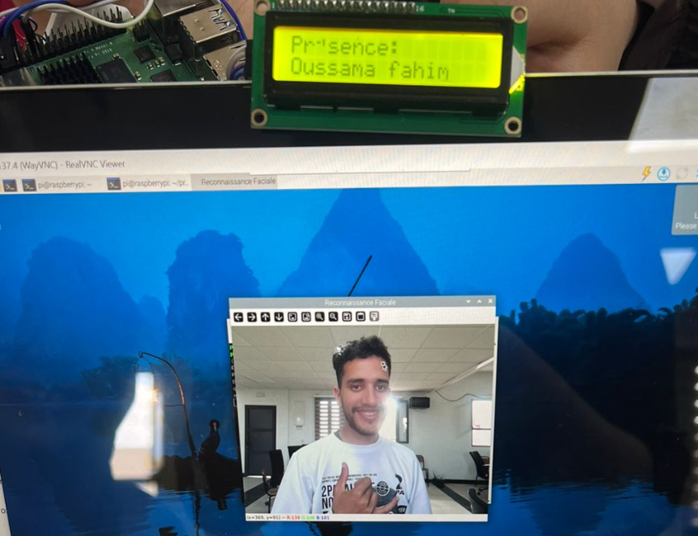
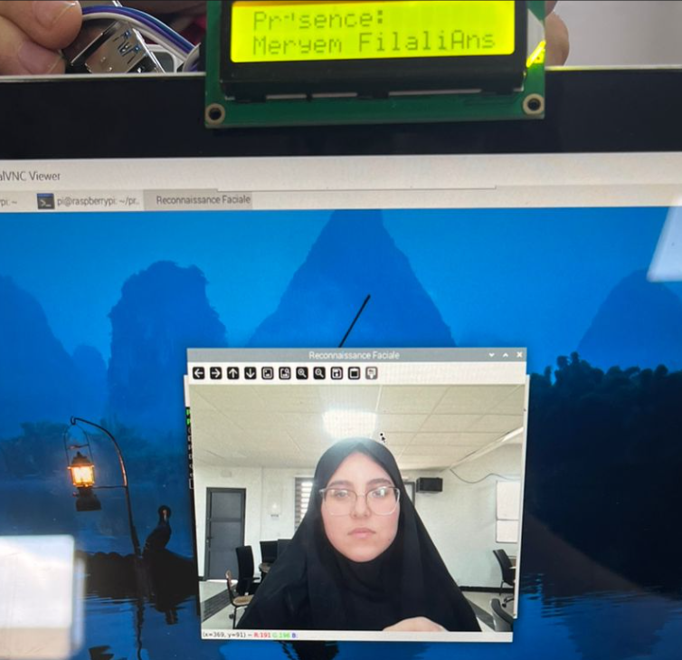
Les résultats de la reconnaissance faciale en temps réel :

Slide 13
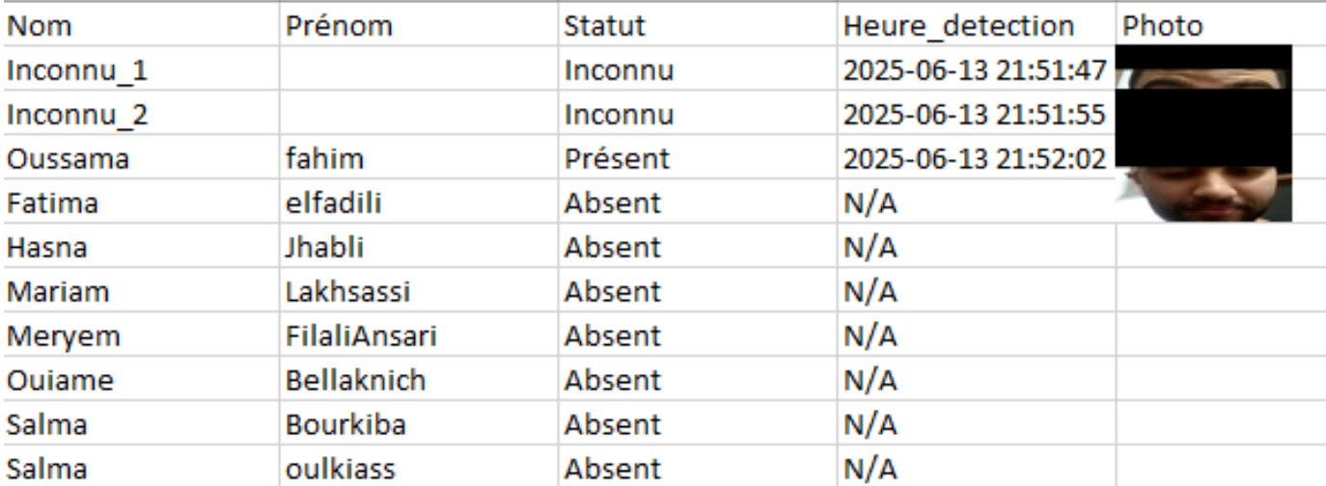
Les résultats de la reconnaissance faciale en temps réel :
Extrait du fichier Excel généré automatiquement

Slide 14
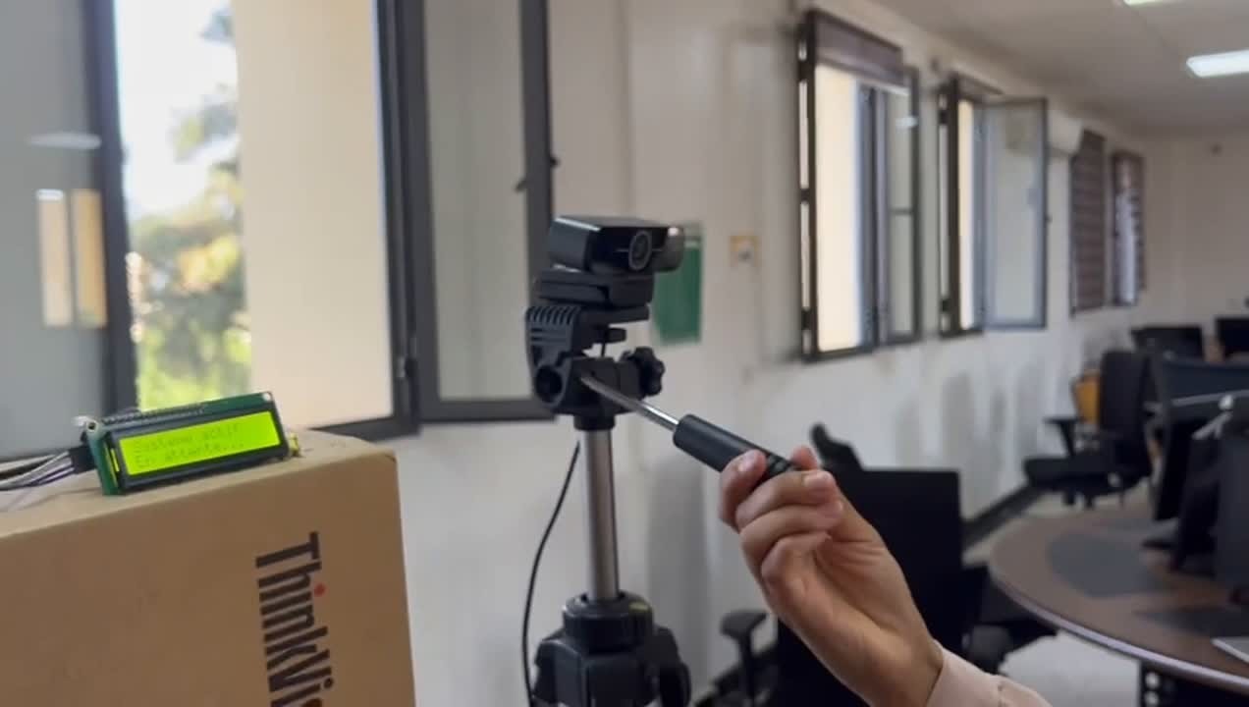
Les résultats de la reconnaissance faciale en temps réel

Slide 15

Merci pour votre attention

